Slide 1

我们毕业啦
其实是答辩的标题地方
存款竞争、影子银行与银行系统风险
—基于中国上市银行微观数据的实证研究
汇报人
朱泽君
指导人
于建玲

Slide 2
论文摘要
研究思路
文献综述
研究方法
CONTANTS
实证研究
结论启示

Slide 3

论文摘要
I guess it comes down to a simple choice:
Get busy living or get busy dying.

Slide 4
论文摘要
研究思路
文献综述
研究方法
实证研究
结论启示
“
在银行通过表内存贷款业务应对竞争受到限制的背景下，本文运用2008－2015年上市银行的微观数据，在对银行存款竞争度和银行系统风险进行估计的基础上，采用系统GMM和固定效应二阶段最小二乘法，考察了银行存款竞争对银行系统风险的影响及其作用渠道。结果表明:
1.存款竞争显著地增加了我国影子银行规模，而且银行面临的存贷比和资本充足率监管约束越大，银行通过影子银行应对竞争的行为越激进；
2.影子银行显著增强了存款竞争与银行系统风险的关系，存款竞争主要通过影子银行渠道增加银行系统风险。
”

Slide 5

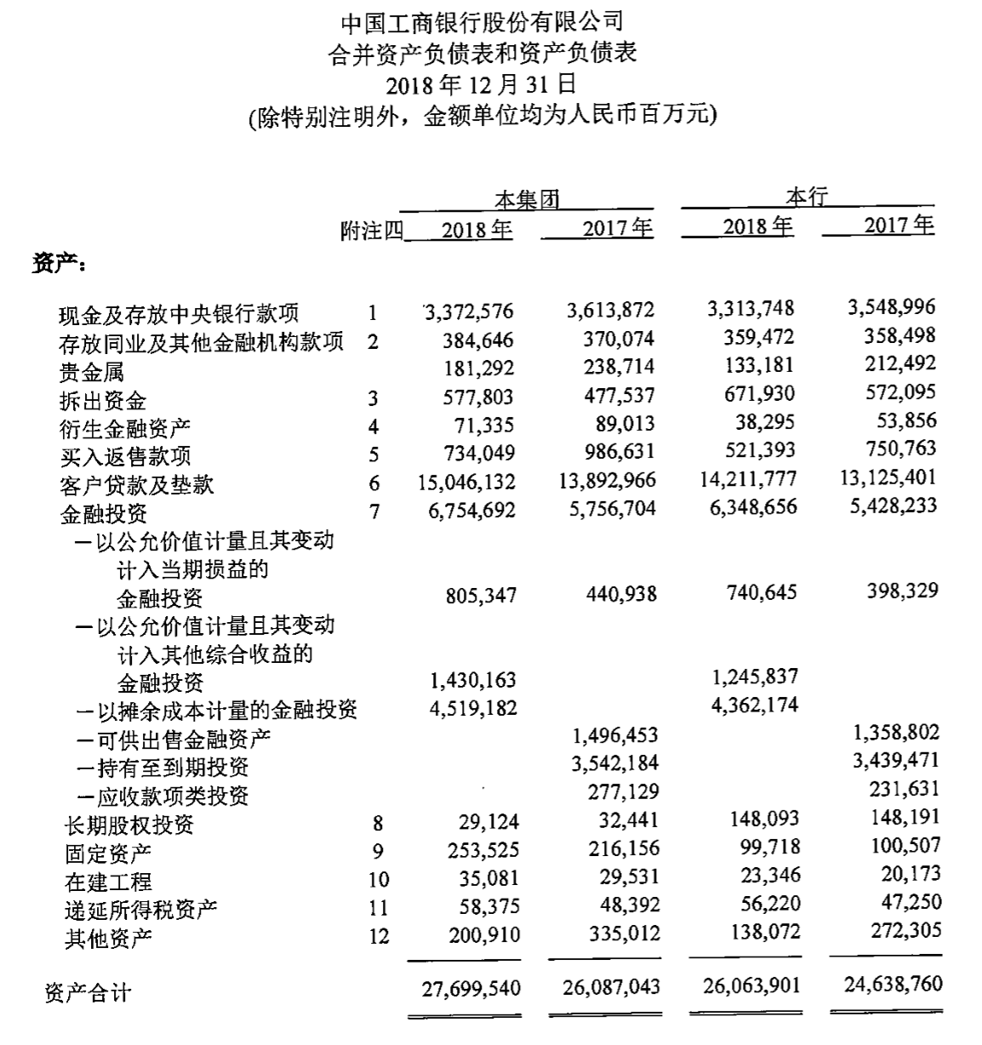
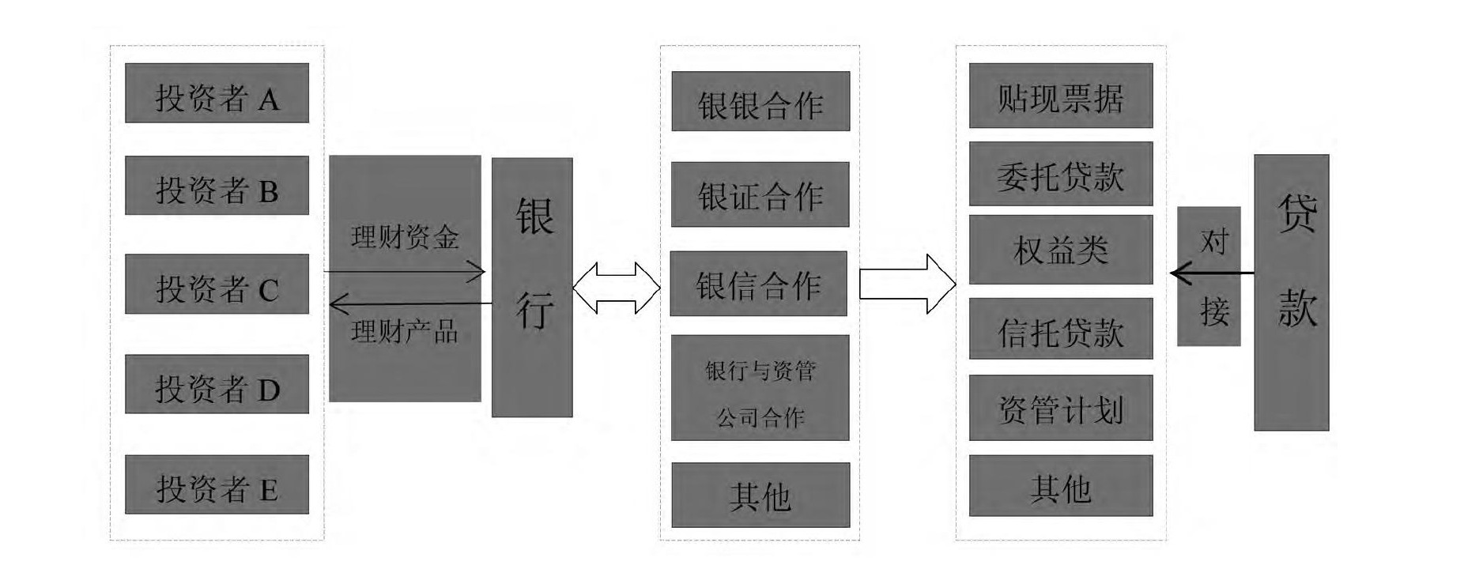
论文摘要
研究思路
文献综述
研究方法
实证研究
结论启示
影子银行业务
即资产负债表之外的业务；会给银行带来潜在的资产或负债的业务，比如各类担保类业务、承诺性业务和金融衍生交易类业务，这类业务会存在一定的风险，可能会增加银行的资产或者负债。
表外化
表内业务
影子银行运作模式
通道
银行为了规避监管或腾出信贷规模，或减少资本占用，或为了提高收益，或为了减少税收等原因，往往会有把部分资产从表内往外挪需求，或者挪到表外，或者找下家接手。这种资产转移过程肯定不能赤裸裸的做报表调整，必须借助某种工具，这个工具就是通道。

Slide 6
研究思路
These walls are kind of funny like that.
First you hate them, then you get used to them.
Enough time passed, get so you depend on them.

Slide 7
论文摘要
研究思路
文献综述
研究方法
实证研究
结论启示
A
2015年底存款利率放开
存款利率市场化
互联网金融发展
……
银行过度存款竞争
影子银行规模扩大
金融行业监管加强
B
传统业务：B2C
影子银行：B2B
影子银行业务规模扩大
银行间关联程度增大
银行系统性风险增加

Slide 8
论文摘要
研究思路
文献综述
研究方法
实证研究
结论启示
创新点
1
当前我国存款竞争加剧的态势尤为明显，而且存款竞争对影子银行和系统风险的作用更大，本文重点关注存款竞争对银行经营行为和风险的影响；
2
日益加剧的银行竞争可能会助推影子银行的增长，从存款竞争角度探究影子银行的兴起原因，是对已有文献重点关注货币政策和银行监管等因素的有益补充；
3
少数文献基于跨国数据分析了银行竞争对银行系统风险的影响，但是缺乏针对我国现实背景进行的研究，本文则着眼于分析我国存款竞争对银行系统风险的作用；
4
本文分析了影子银行对系统风险的影响，以及其在存款竞争与银行系统风险关系中所发挥的作用，进而探讨存款银行竞争对银行系统风险的作用渠道。

Slide 9
文献综述
I have to remind myself that some birds do not mean to be caged.
Their feathers are just too bright.

Slide 10
论文摘要
研究思路
文献综述
研究方法
实证研究
结论启示
A
存款竞争→影子银行
1
Hakenes and Schnabel，2010
当银行竞争度提高后，银行会降低借贷标准进行高风险贷款；而银行为了满足资本充足率等监管要求需要运用金融衍生品将高风险贷款转移至表外；
2
Calmès and Théoret，2011；Ahn and Breton，2014
1.为了应对激烈的竞争，银行会开展影子银行业务，以提高其收益；
2.竞争加剧是银行进行影子银行活动的重要原因；
3
吴晓灵，2013；巴曙松，2013
利率市场化的推进、互联网金融的发展，带来银行存款流失严重，存款竞争加剧的态势尤为明显。我国存款利率在2015年底前并未完全放开，银行无法通过大幅提高利率竞争存款，其主要通过发行高收益率的理财产品变相吸收存款；

Slide 11
论文摘要
研究思路
文献综述
研究方法
实证研究
结论启示
A
存款竞争→影子银行
4
Dell’Aricciaet al，2008；Ahn and Breton，2014
为了覆盖较高的融资成本，银行需要发放高收益的高风险贷款，而且在激烈的银行竞争环境中，银行也有动机降低借贷标准，扩大信贷规模和进行高风险贷款；
5
万晓莉等，2016
我国银行受到严格的监管约束:2010年开始实施新资本协议、2013年推行更严厉的“中国版BaselIII”、特有的存贷比监管规定，银行无法在资产负债表内发放高风险贷款，于是其会通过与其他金融机构合作，开展“类贷款”业务，即中国式影子银行；
6
Luet al，2015
激烈的存款竞争会加剧影子银行的发展。
《巴塞尔协议》是国际清算银行(BIS)的巴塞尔银行业条例和监督委员会的常设委员会———“巴塞尔委员会”于1988年7月在瑞士的巴塞尔通过的“关于统一国际银行的资本计算和资本标准的协议”的简称。该协议第一次建立了一套完整的国际通用的、以加权方式衡量表内与表外风险的资本充足率标准，有效地扼制了与债务危机有关的国际风险。
内容：
(一)提高资本充足率要求。
(二)严格资本扣除限制。
(三)扩大风险资产覆盖范围。
(四)引入杠杆率。
(五)加强流动性管理，降低银行体系的流动性风险，引入了流动性监管指标，包括流动性覆盖率和净稳定资产比率。

Slide 12
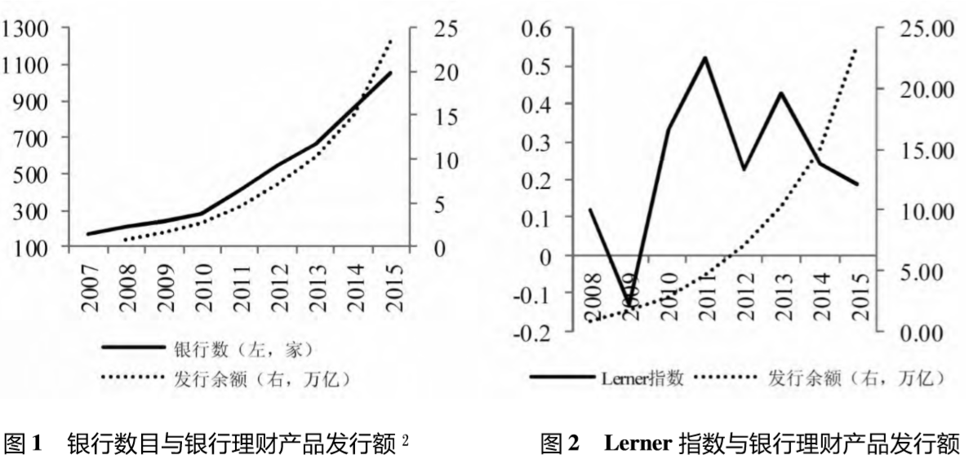
论文摘要
研究思路
文献综述
研究方法
实证研究
结论启示
A
存款竞争→影子银行
由我国的现实经济背景(如图1和图2所示)可知，银行数目和存款竞争度均与影子银行规模密切相关。由此可见，存款竞争可能助推了我国影子银行的发展，而且更加严格的银行监管要求约束了银行在资产负债表内发放高风险贷款的行为，进而会增强存款竞争与影子银行的关系。
以我国现实经济背景印证综述，并进一步提出假设
Assumption1
银行存款竞争显著增加了影子银行规模
Assumption2
银行面临的监管约束越大，银行存款竞争对影子银行的影响越大

Slide 13
论文摘要
研究思路
文献综述
研究方法
实证研究
结论启示
B
影子银行→银行系统性风险
B.1
银行竞争会增加银行风险
1
Marcus，1984；Keeley，1990
特许权价值效应：
1.银行竞争加剧会降低银行的特许权价值；
2.特许权价值下降后银行的冒险动机变大；
2
Martinez－Miera and Ｒepullo，2010
利润边际效应：
激烈的银行竞争会引起贷款利率下降、银行的收益下降，则其抵御风险的能力降低；
3
杨天宇和钟宇平(2013)
实证研究：
使用Lerner指数进行实证研究，得出银行竞争增加了银行风险。

Slide 14
论文摘要
研究思路
文献综述
研究方法
实证研究
结论启示
B
影子银行→银行系统性风险
B.2
银行竞争会减少银行风险
1
Boyd and De Nicolo，2005
风险转移效应：
银行竞争度提高后会降低市场上的贷款利率，则借款企业的偿债压力下降，其融资成本降低，则其会选择风险较低的项目，这会降低企业贷款的违约率
2
Anginer et al．(2014)、张宗益等(2012)
实证研究：
激烈的银行竞争会引起贷款利率下降、银行的收益下降，则其抵御风险的能力降低；

Slide 15
论文摘要
研究思路
文献综述
研究方法
实证研究
结论启示
B
影子银行→银行系统性风险
B.3
金融危机后
1
Nijskens and Wagner，2011
随着银行竞争加剧，银行可能会通过资产证券化等影子银行活动来承担新的风险，例如增加杠杆或增加系统性风险；
2
Hakenes and Schnabel(2010)
银行竞争度提高后，会促使银行更多地使用信用风险转移工具。这样银行竞争不仅影响对银行个体风险，更重要的是其会作用于银行系统风险；
3
Anginer et al．(2014)
运用跨国数据发现激烈的银行竞争带来银行业务多元化后的风险分散效应占优，其会降低银行系统风险。
4
涂晓枫和李政，2016
我国银行此前虽然无法通过金融衍生品等金融创新应对竞争，但是其可能会借由影子银行提高市场份额，这一应对竞争途径的转变将会对银行系统风险产生重要影响。一方面，影子银行提高了我国银行资产的多元化;而且影子银行运作时会与其他银行建立联系，当银行间的关联度较低时，有助于各银行间分担风险;二者均可分散银行风险，进而降低银行系统风险

Slide 16
论文摘要
研究思路
文献综述
研究方法
实证研究
结论启示
B
影子银行→银行系统性风险
B.3
金融危机后
5
李建军和薛莹，2014
我国银行主要通过与其他金融机构合作开展影子银行业务，如果影子银行的规模较大，银行间的联系太紧密，会增加银行风险的传染；
6
Song and Hachem，2015
我国影子银行将短期的理财产品资金配置于长期资产中，期限错配严重，会加剧银行对银行间市场的依赖；
7
Marques－Ibanez et al，2014
同时我国影子银行资产主要流向房地产、地方政府融资平台等高风险领域；三者均会增加银行系统风险。当银行通过影子银行应对存款竞争时，若影子银行的风险分散效应占主导地位，则其会削弱存款竞争与银行系统风险的关系；相反，若影子银行的风险传染效应占主导地位，则其会增强存款竞争与银行系统风险的关系。
Assumption3
影子银行降低了银行系统风险，进而会削弱存款竞争与银行系统风险的关系
Assumption4
影子银行增加了银行系统风险，进而会增强存款竞争与银行系统风险的关系

Slide 17
研究方法
Remember, Hope is a good thing, maybe the best of things and no good thing ever dies!

Slide 18
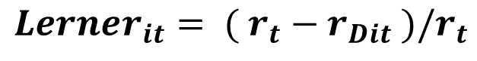
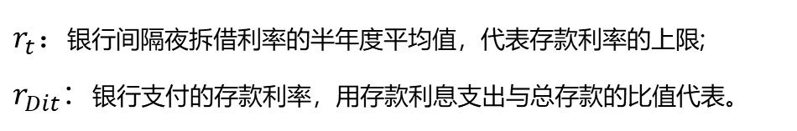
论文摘要
研究思路
文献综述
研究方法
实证研究
结论启示
2008－2015年的半年度面板数据，包含银行财务数据、银行理财产品发行量数据和宏观经济数据(Wind数据库)，影子银行数据(手工整理)；
样本选取和数据来源
测度银行系统风险时需要银行的周收益率数据，非上市银行无法获取如此详细的数据，因此本文选取的样本为16家上市银行。考虑到我国影子银行从2008年开始稳步增长，而且只有年报和半年报公布了影子银行的详细数据，因此选用2008－2015年的半年度面板数据。
关键变量的测度
1.银行存款竞争度的衡量——勒纳指数（ Jiménez et al． ( 2013) ）
即所赚利率中超过支付利率的比例；竞争程度越高，指数越小
$${Lerner}_{it}= ( r_{t}−r_{Dit} )/r_{t}$$
$r_{t}：$银行间隔夜拆借利率的半年度平均值，代表存款利率的上限;
$r_{Dit}$：银行支付的存款利率，用存款利息支出与总存款的比值代表。
经济学家用勒纳指数测度市场垄断程度。勒纳指数度量的是价格对边际成本的偏离程度,勒纳指数在0到1之间变动，勒纳指数越大，市场中的垄断力量越强；反之，竞争程度越高。在市场完全竞争时，勒纳指数等于0。
（P-MC）/P；厂商卖p价格中超额的利润

Slide 19
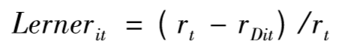
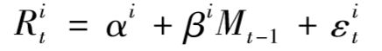
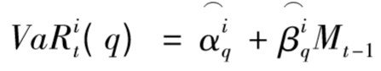
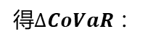
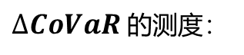
论文摘要
研究思路
文献综述
研究方法
实证研究
结论启示
关键变量的测度
2.银行系统风险的衡量 —$∆CoVaR$（ Adrian and Brunnermeier( 2011) ）
$VaR$：在给定的置信水平和一定的持有期限内，预期的最大损失量
即该机构对全部系统性风险的边际贡献程度
$CoVaR$：当某个机构处于困境条件下，所有其他机构的$VaR$值。
$∆CoVaR$：某一机构处于困境下的$CoVaR$与该机构处于正常状态下的差
$∆CoVaR$ 的测度：
建立分位数回归方程：
M 代表一系列状态变量
由分位数回归结果得：
得$∆CoVaR$ ：

Slide 20
论文摘要
研究思路
文献综述
研究方法
实证研究
结论启示
关键变量的测度
3.影子银行的衡量
资金来源方
资金运用方
中国的影子银行主要由银行体系主导，是银行以其他机构为通道，将信贷资产转移至表外或伪装为表内其他资产，为无法获得银行贷款的企业和机构提供的“类贷款”业务。（裘翔和周强龙，2014; 祝继高等， 2016）
影子银行资金来源主要是银行发行的理财产品，通过多种“通道”，将“存款” ( 银行发行理财产品吸收的资金) 贷给企业，形成银行“贷款”。故可从资金来源方，即银行发行的理财产品衡 量影子银行。( 巴曙松，2013;高蓓等，2016)
狭义的影子银行仅包含部分理财业务;保本型理财产品计入银行表内受到监管，不属于影子银行( 阎庆民和李建华，2014)
银行内部的影子银行主要为银行发行的非保本理财产品( Lu et al． ， 2015)
其资金流向主要包括两个部分:
表内信贷资产表外化，主要包括信托贷款、委托贷款等。
信贷资产伪装为非信贷资产，主要包括同业代付;买入返售 金融资产中的票据和信托及其他受益权;应收款项类投资中的信托受益权和资产管理计 划。
（涂晓枫和李政( 2016) 、万晓莉等( 2016) ）
使用上述两部分资产之和代表影子银行，使用其与总资产的比值( Shadow2) 进行稳健性检验
以非保本理财产品发行量的对数( Shadow1) 代表影子银行

Slide 21
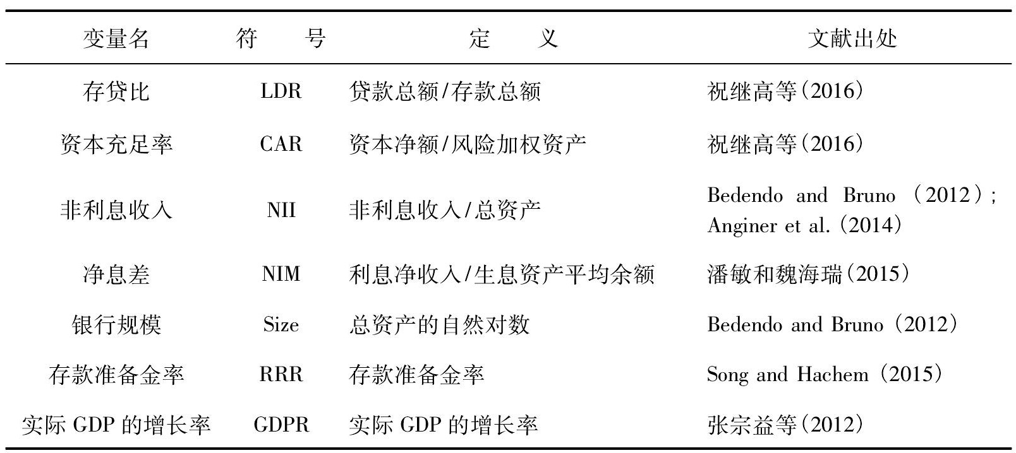
论文摘要
研究思路
文献综述
研究方法
实证研究
结论启示
其他变量
贷款量越大，存贷比越高，监管越严
资本越充足，资本充足率越高，监管越弱

Slide 22
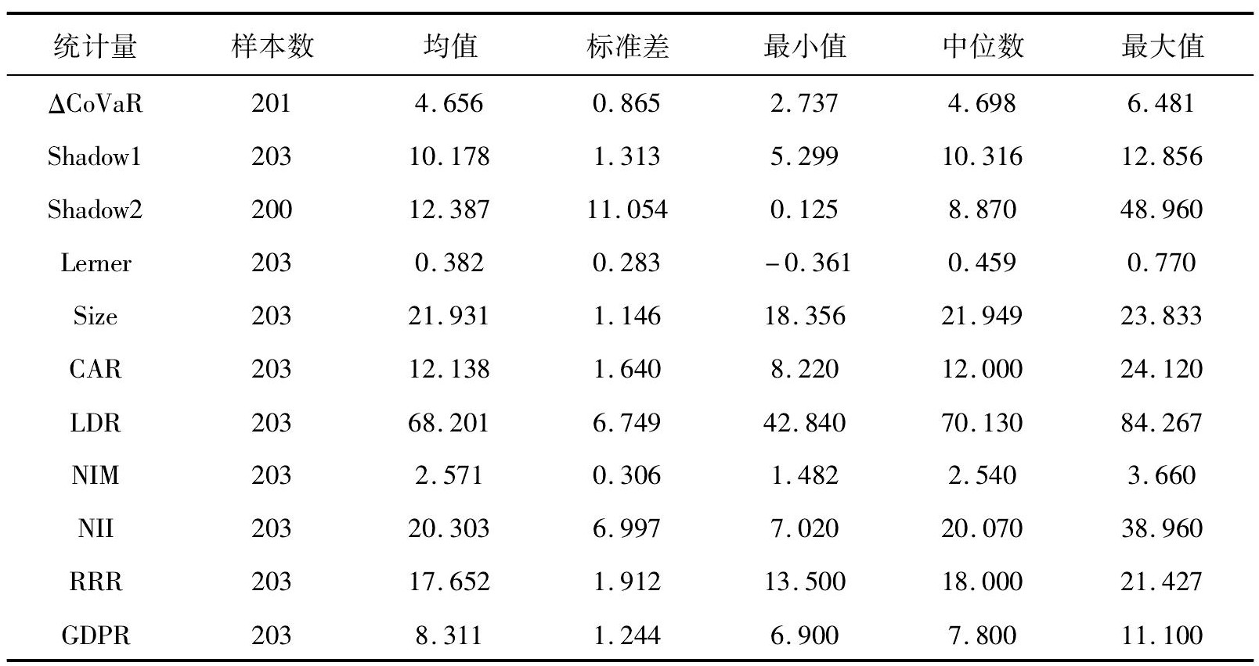
论文摘要
研究思路
文献综述
研究方法
实证研究
结论启示
就银行系统风险而言， ΔCoVaＲ 的最大最小值差异大，表明不同银行的系统风险的差异较大
主要变量描述统计
就影子银行而言， Shadow1 和 Shadow2 的标准差均较大，说明影子银行规模在不同银行间的差异较大

Slide 23
实证研究
Takes a strong man to save himself, and a great man to save another.

Slide 24
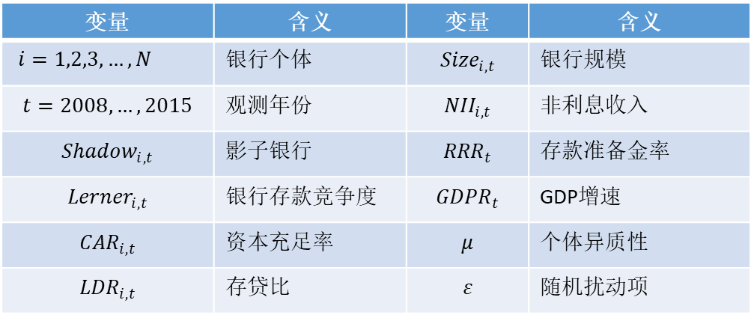
论文摘要
研究思路
文献综述
研究方法
实证研究
结论启示
A
存款竞争→影子银行
Bedendo and Bruno ( 2012) 的研究表明影子银行是一个连续调整的变量，故在模型中引入影子银行的一阶滞后期作为解释变量;
a
模型设定Lu et al．(2015) ；Bedendo and Bruno ( 2012) 和祝继高等( 2016)
变量 | 含义 | 变量 | 含义
$i=1,2,3,…,N$ | 银行个体 | $${Size}_{i,t}$$ | 银行规模
$$t=2008,…,2015$$ | 观测年份 | $${NII}_{i,t}$$ | 非利息收入
$${Shadow}_{i,t}$$ | 影子银行 | $${RRR}_{t}$$ | 存款准备金率
$${Lerner}_{i,t}$$ | 银行存款竞争度 | $${GDPR}_{t}$$ | GDP增速
$${CAR}_{i,t}$$ | 资本充足率 | $$μ$$ | 个体异质性
$${LDR}_{i,t}$$ | 存贷比 | $$ε$$ | 随机扰动项
存款竞争、存贷比和资本充足率与影子银行会相互影响，存在内生性问题。故运用动态面板的系统广义矩估计方法(GMM)估计模型。为保证估计方法的适用性，我们采用AＲ(1)统计量和AＲ(2)统计量对扰动项进行自相关检验，并运用Sargan检验分析工具变量的外生性。回归结果表明回归方程的扰动项存在一阶自相关，但不存在二阶相关性;而且工具变量均是有效的;则系统GMM是适用的

Slide 25
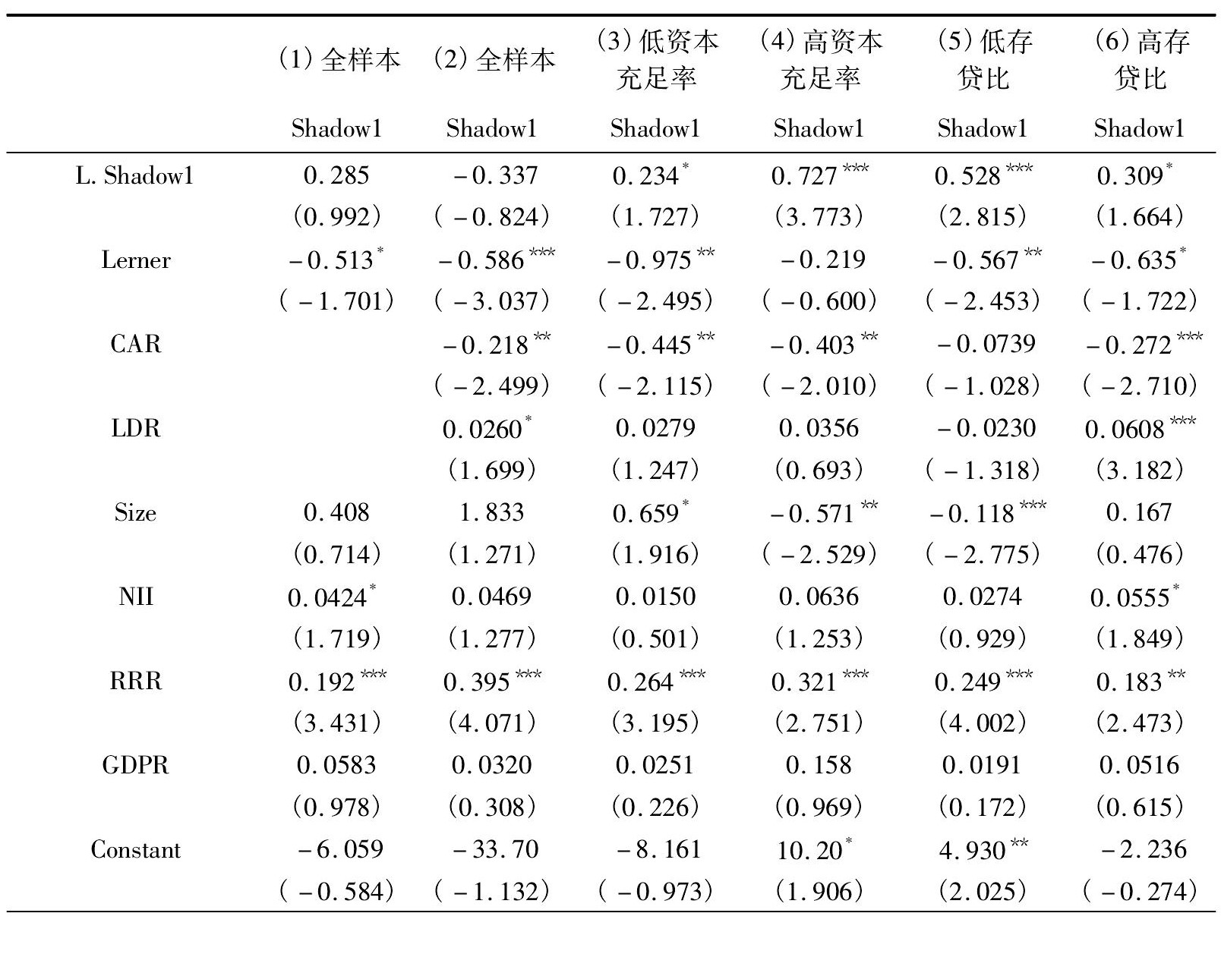
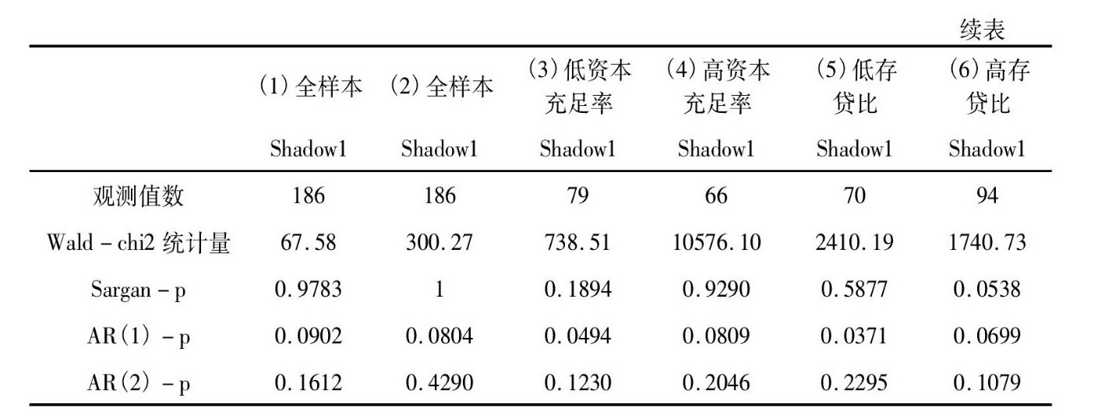
2
3
1

Slide 26
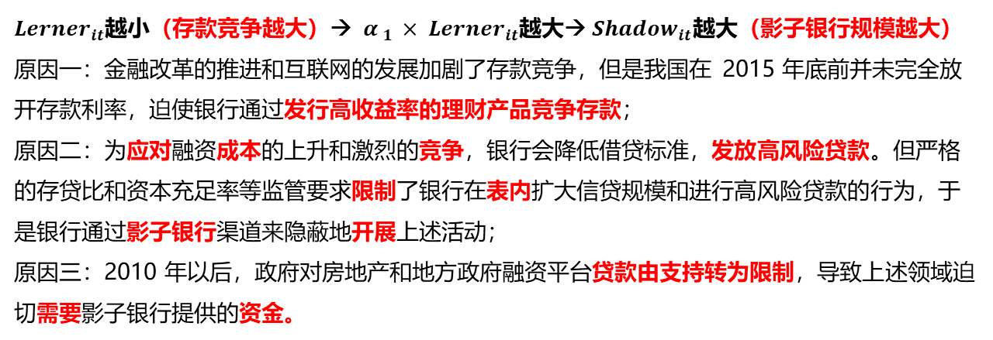
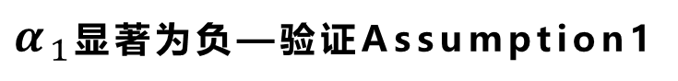
论文摘要
研究思路
文献综述
研究方法
实证研究
结论启示
A
存款竞争→影子银行
b
总体结果分析
Assumption1
银行存款竞争显著增加了影子银行规模
$α_{1}$显著为负—验证Assumption1
${Lerner}_{it}$越小（存款竞争越大）→ $α_{1}×{Lerner}_{it}$越大→ ${Shadow}_{it}$越大（影子银行规模越大）
原因一：金融改革的推进和互联网的发展加剧了存款竞争，但是我国在 2015 年底前并未完全放开存款利率，迫使银行通过发行高收益率的理财产品竞争存款；
原因二：为应对融资成本的上升和激烈的竞争，银行会降低借贷标准，发放高风险贷款。但严格的存贷比和资本充足率等监管要求限制了银行在表内扩大信贷规模和进行高风险贷款的行为，于是银行通过影子银行渠道来隐蔽地开展上述活动；
原因三：2010 年以后，政府对房地产和地方政府融资平台贷款由支持转为限制，导致上述领域迫切需要影子银行提供的资金。

Slide 27
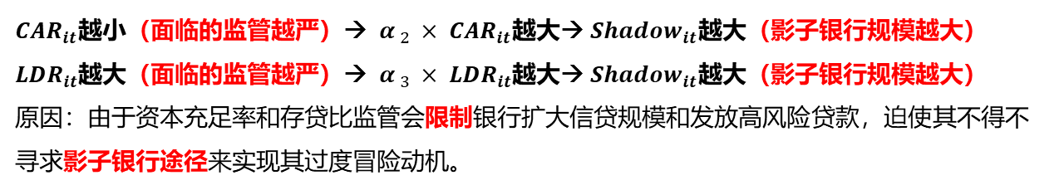

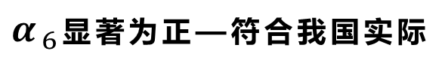
论文摘要
研究思路
文献综述
研究方法
实证研究
结论启示
A
存款竞争→影子银行
b
总体结果分析
Assumption2
银行面临的监管约束越大，银行存款竞争对影子银行的影响越大
$α_{2}$显著为负，$α_{3}$显著为正—验证Assumption2
${CAR}_{it}$越小（面临的监管越严）→ $α_{2}×{CAR}_{it}$越大→ ${Shadow}_{it}$越大（影子银行规模越大）
${LDR}_{it}$越大（面临的监管越严）→ $α_{3}×{LDR}_{it}$越大→ ${Shadow}_{it}$越大（影子银行规模越大）
原因：由于资本充足率和存贷比监管会限制银行扩大信贷规模和发放高风险贷款，迫使其不得不寻求影子银行途径来实现其过度冒险动机。
$α_{6}$显著为正—符合我国实际
${RRR}_{t}$越大（紧缩货币政策）→ $α_{6}×{RRR}_{t}$越大→ ${Shadow}_{it}$越大（影子银行规模越大）
存款准备金率的系数显著为正，说明紧缩的货币政策助推了影子银行的增长。这一结果与在2011 至2012 年上半年中国人民 银行连续12 次提高法定存款准备金率后，我国影子银行快速增长的事实相一致。

Slide 28
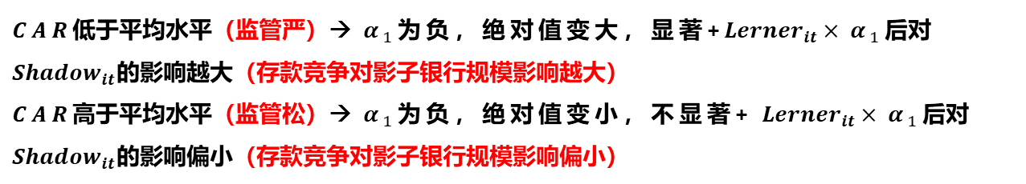
论文摘要
研究思路
文献综述
研究方法
实证研究
结论启示
A
存款竞争→影子银行
c
异质性分析
以$CAR$（资本充足率）高低分为两组样本
$CAR$低于平均水平（监管严）→ $α_{1}$为负，绝对值变大，显著+${Lerner}_{it}{×α}_{1}$后对${Shadow}_{it}$的影响越大（存款竞争对影子银行规模影响越大）
$CAR$高于平均水平（监管松）→ $α_{1}$为负，绝对值变小，不显著+ ${Lerner}_{it}{×α}_{1}$后对${Shadow}_{it}$的影响偏小（存款竞争对影子银行规模影响偏小）
原因：
资本水平较低的银行而言，面对激烈的存款竞争，若在银行资产负债表内开展高风险贷款和扩大信贷规模，会导致银行的风险加权资产增加，资本充足率下降，这样银行会面临遭受银监会惩罚的威胁，因此其会积极地开展影子银行业务，在保持市场份额的同时满足资本充足率监管要求。资本水平较高的银行，资本比较充足，对表内高风险贷款的风险容忍度较高;同时其破产成本更高，故其 经营行为更加谨慎;这些会降低银行通过影子银行应对竞争的动机。

Slide 29

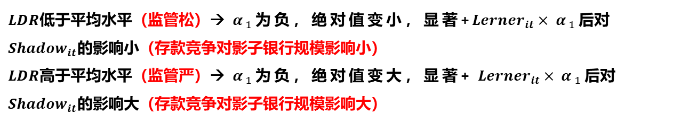
论文摘要
研究思路
文献综述
研究方法
实证研究
结论启示
A
存款竞争→影子银行
c
异质性分析
以$LDR$（存贷比）高低分为两组样本
$LDR$低于平均水平（监管松）→ $α_{1}$为负，绝对值变小，显著+${Lerner}_{it}{×α}_{1}$后对${Shadow}_{it}$的影响小（存款竞争对影子银行规模影响小）
$LDR$高于平均水平（监管严）→ $α_{1}$为负，绝对值变大，显著+ ${Lerner}_{it}{×α}_{1}$后对${Shadow}_{it}$的影响大（存款竞争对影子银行规模影响大）
原因：
存贷比高的银行而言，存款竞争加剧后，虽然其有放松贷款标准和扩大贷款规模的冲动，但是受制于存贷比监管约束，其无法扩大表内的贷款， 于是其会通过影子银行渠道来实现其信贷规模的扩张。
存贷比低的银行，扩大贷款规模受到的约束较小，会缓解其通过影子银行从事过度冒险行为的动机。

Slide 30
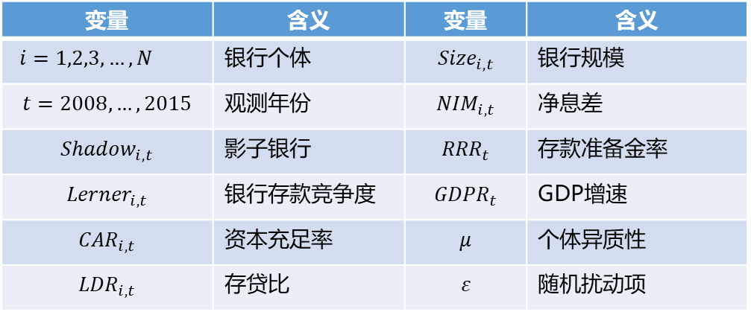
论文摘要
研究思路
文献综述
研究方法
实证研究
结论启示
B
影子银行→银行系统性风险
文中题为存款竞争与银行系统风险，但实际上验证的是影子银行对银行系统风险产生的影响以及存款竞争是否主要通过影子银行渠道作用于银行系统风险
a
模型设定Anginer et al． ( 2014) 、涂晓枫和李政( 2016)
变量 | 含义 | 变量 | 含义
$i=1,2,3,…,N$ | 银行个体 | $${Size}_{i,t}$$ | 银行规模
$$t=2008,…,2015$$ | 观测年份 | $${NIM}_{i,t}$$ | 净息差
$${Shadow}_{i,t}$$ | 影子银行 | $${RRR}_{t}$$ | 存款准备金率
$${Lerner}_{i,t}$$ | 银行存款竞争度 | $${GDPR}_{t}$$ | GDP增速
$${CAR}_{i,t}$$ | 资本充足率 | $$μ$$ | 个体异质性
$${LDR}_{i,t}$$ | 存贷比 | $$ε$$ | 随机扰动项
为了解决解释变量可能存在的内生性问题和控制银行个体间的差异，根据杨天宇和钟宇平( 2013) 的研究，采用固定效应两阶段最小二乘法( FE2SLS) 估计模型。

Slide 31
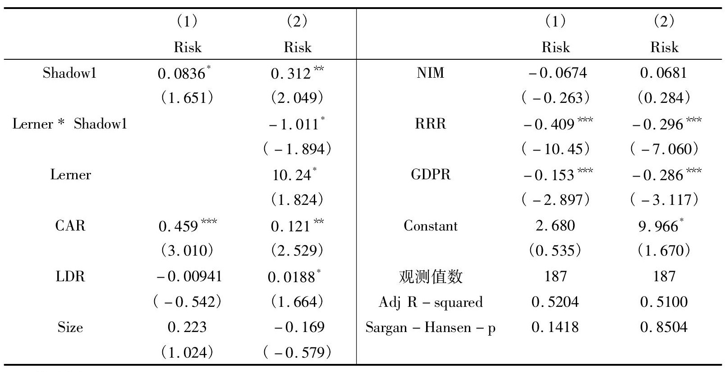
1
2

Slide 32
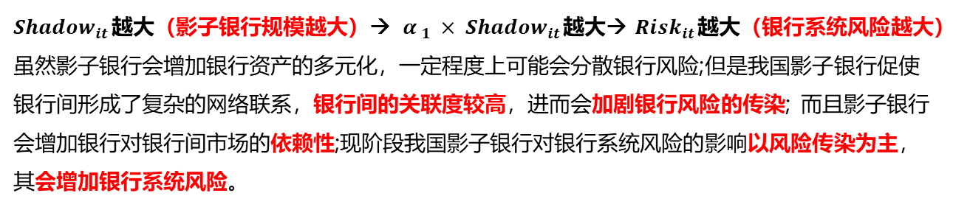
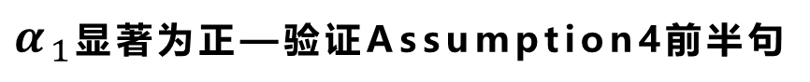
论文摘要
研究思路
文献综述
研究方法
实证研究
结论启示
B
影子银行→银行系统性风险
b
回归结果
Assumption4
影子银行增加了银行系统风险，进而会增强存款竞争与银行系统风险的关系
$α_{1}$显著为正—验证Assumption4前半句
${Shadow}_{it}$越大（影子银行规模越大）→ $α_{1}×{Shadow}_{it}$越大→ ${Risk}_{it}$越大（银行系统风险越大）
虽然影子银行会增加银行资产的多元化，一定程度上可能会分散银行风险;但是我国影子银行促使银行间形成了复杂的网络联系，银行间的关联度较高，进而会加剧银行风险的传染; 而且影子银行会增加银行对银行间市场的依赖性;现阶段我国影子银行对银行系统风险的影响以风险传染为主，其会增加银行系统风险。

Slide 33
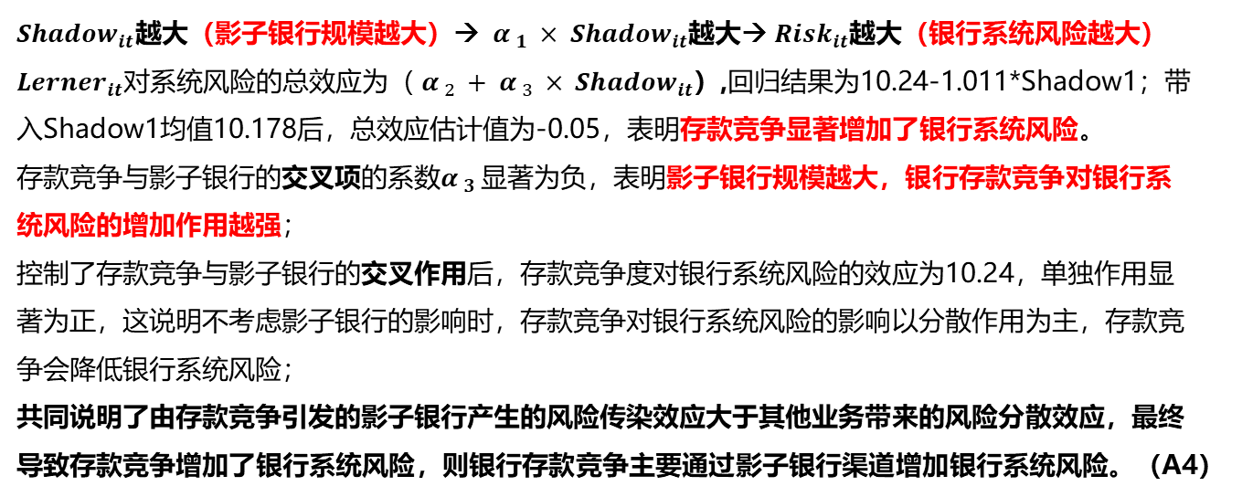
论文摘要
研究思路
文献综述
研究方法
实证研究
结论启示
B
影子银行→银行系统性风险
b
回归结果
Assumption4
影子银行增加了银行系统风险，进而会增强存款竞争与银行系统风险的关系
$α_{2}$显著为正, $α_{3}$显著为负—验证Assumption4后半句
${Shadow}_{it}$越大（影子银行规模越大）→ $α_{1}×{Shadow}_{it}$越大→ ${Risk}_{it}$越大（银行系统风险越大）
${Lerner}_{it}$对系统风险的总效应为$（α_{2}+α_{3}×{Shadow}_{it}$）,回归结果为10.24-1.011*Shadow1；带入Shadow1均值10.178后，总效应估计值为-0.05，表明存款竞争显著增加了银行系统风险。
存款竞争与影子银行的交叉项的系数$α_{3}$显著为负，表明影子银行规模越大，银行存款竞争对银行系统风险的增加作用越强；
控制了存款竞争与影子银行的交叉作用后，存款竞争度对银行系统风险的效应为10.24，单独作用显著为正，这说明不考虑影子银行的影响时，存款竞争对银行系统风险的影响以分散作用为主，存款竞争会降低银行系统风险；
共同说明了由存款竞争引发的影子银行产生的风险传染效应大于其他业务带来的风险分散效应，最终导致存款竞争增加了银行系统风险，则银行存款竞争主要通过影子银行渠道增加银行系统风险。（A4）

Slide 34
论文摘要
研究思路
文献综述
研究方法
实证研究
结论启示
B
稳健性检验
b
检验结果
为了保证上述两部分实证结果的可靠性，我们使用基于资金运用方衡量的影子银行规模( Shadow2) 进行稳健性检验。稳健性检验的结果显示估计系数的符号和显著性基本与前 文保持一致，说明上述实证结果是稳健的。限于篇幅，本文未列举稳健性检验的结果，结果备索。

Slide 35
结论启示
Forget that there are places in the world that aren't made out of stone. There's something inside that they can't get yo that they cannot touch. That's yours.

Slide 36
论文摘要
研究思路
文献综述
研究方法
实证研究
结论启示
采取差异化竞争策略
A
银行应采取差异化竞争策略，开展实质上的业务转型。面对激烈的银行竞争，一方面，不同类型银行应结合自己的优势，发挥特长，进行特色化经营，展开错位竞争，提高自己在银行业市场上的竞争力;另一方面银行应充分利用互联网技术等创新，将其应用于业务创新和风险管理中，在提高竞争力的同时运用大数据辅助其进行风险管理。
有序引导银行竞争
B
有序引导银行竞争，防止银行过度竞争危及银行系统安全。在利率市场化推进、互联网金融兴起、影子银行扩张等多重挑战叠加的背景下，加快推进银行竞争，会对银行体系的稳定产生不利影响。在当前我国多重金融改 革叠加的时期，要逐步放开银行竞争，防止银行过度竞争导致金融风险增加。
制定适度银行监管规则
C
要结合我国的具体经济背景，制定适度的银行监管规则，防止监管太严，反而导致银行规避监管行为盛行的不良后果。当前我国存款竞争日益加剧，银行正处于业务转 型的探索期，并没有形成成熟的新经营模式。此时进一步提高银行监管要求，可能会导致银行为了应对竞争，增加利润，积极地进行监管套利，导致加强监管反而会引发银行系统风险增加。

Slide 37
THANKS
朱泽君
Eniac

